Slide 1

中國地理
簡報系列 (1) –
我國的國土與省級行政區
教育局 課程發展處
個人、社會及人文教育組
教師版

Slide 2

教師指引
– 中國地理的教授與地理課程的連繫
地理課程指引(中一至中三) 及 地理課程及評估指引(中四至中六) 中的課程內容，均有約1/3是關於中國自然及人文地理的課題及例子。在學習個別有關中國地理的課題或例子前，教師應先教授本簡報，以便讓同學對我國的國土及省級行政區有基本的認識，可
有助同學學習地理課程中各有關中國地理的課題內容

Slide 3
中國的地理區位
我國位於亞洲東部及太平洋以西，大部分地區皆位於中緯度
最北端在黑龍江省漠河附近，位於北緯53˚31’
最南端為南沙群島的曾母暗沙，位於北緯4˚
最西端為新疆的帕米爾高原，位於東經73˚40’

Slide 4
最東端為黑龍江省撫遠縣以東黑龍江與烏蘇里江的匯合處，位於東經135˚05’

Slide 5
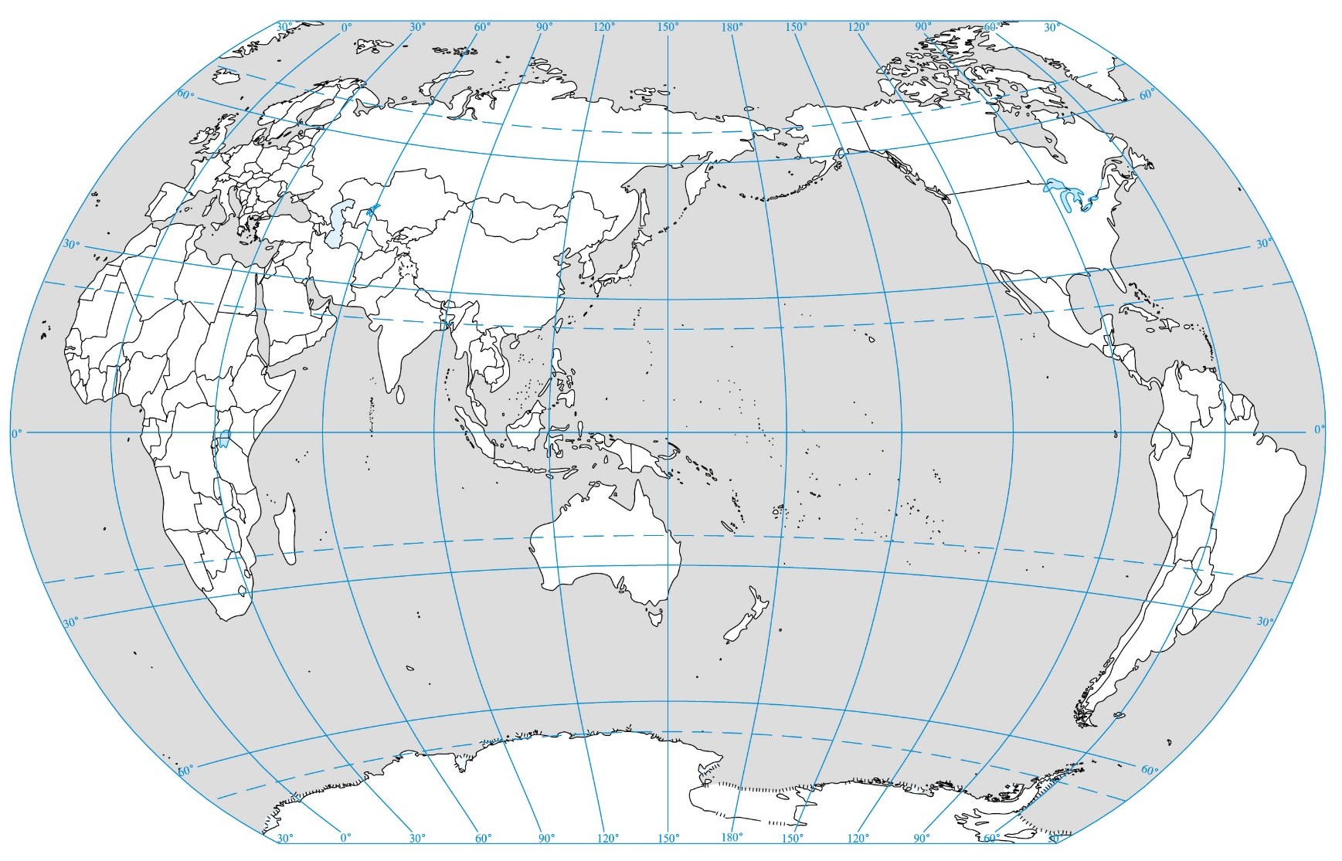
北極圈
北回歸線
中國
太平洋
赤道
南回歸線
南極圈
圖1 我國區位圖

Slide 6
國土與國界
我國疆域遼闊，陸地面積為960萬平方公里，約佔亞洲總面積的四分之一，差不多等於整個歐洲的面積
東部和南部大陸海岸線約有1.8萬多公里長，而內海和邊海的水域總面積約470多萬平方公里
我國的海域分布有大小島嶼約7600個

Slide 7
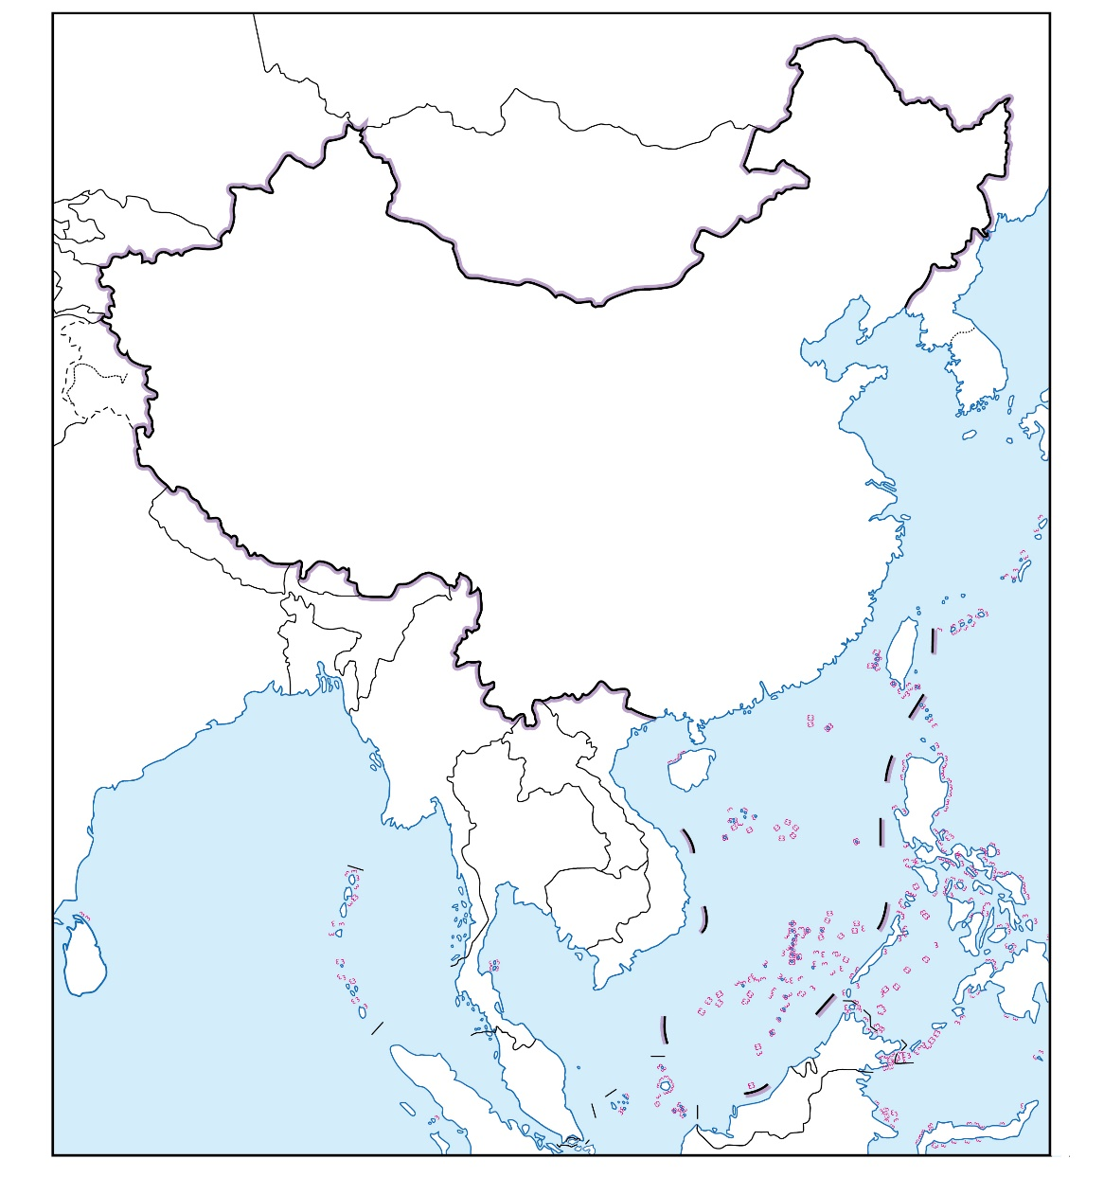
圖2 我國的國土
中國

Slide 8
領海與島嶼
我國的領海由1)渤海和黃海、2) 東海、以及3) 南海三大邊海組成 (圖3)
渤海三面為陸地所圍，為一淺海，平均水深18米，最深處約70米，面積約7.7萬平方公里，與黃海水域相通
黃海面積約38萬平方公里，平均水深44米，最深處約140米，也是一個淺海

Slide 9
圖3 我國的領海與主要島嶼圖
渤海
中國
黃海
東海
南海
台灣島
海南島

Slide 10
東海面積約77萬平方公里，平均水深349米。東海的海灣以杭州灣為最大，島嶼主要有台灣島、舟山群島、澎湖列島和釣魚島等
南海海域遼闊，面積約350萬平方公里，平均深度為1212米。南海中的主要島嶼有海南島，東沙、西沙、中沙、南沙四大群島等
南沙群島的曾母暗沙是我國最南的領土

Slide 11
島嶼方面，台灣島是我國最大的島嶼，面積約35798平方公里。山地和丘陵佔島上面積約69％
第二大島是海南島，面積約為33556平方公里。海南島北隔瓊州海峽與雷州半島相望，海峽最狹處僅18公里
第三大島是崇明島，面積約1083平方公里。崇明島是長江口最大的沙洲，也是我國最大的沖積島。崇明島的形成主要是由長江和沿岸流所搬運的泥沙堆積而成的

Slide 12
省級行政區
全國共有34個省級行政區，包括4個直轄市、23個省、5個自治區、2個特別行政區（圖4及表1）。各省級行政區都有簡稱或別稱
省級人民政府的駐地稱為省會（首府），而中央人民政府的所在地則是首都。而我國的首都是北京

Slide 13
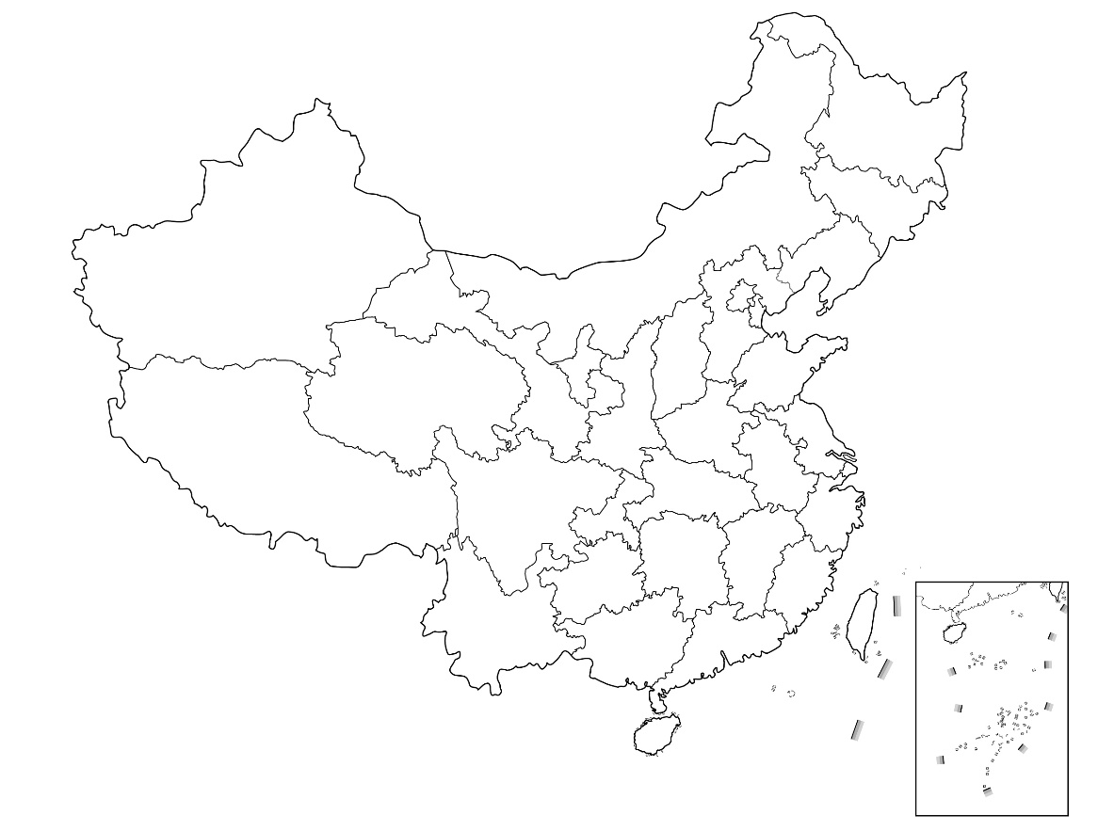
圖4 我國的省級行政區
北京
黑龍江
寧夏回族自治區
吉林
新疆維吾爾自治區
遼寧
甘肅
內蒙古自治區
天津
河北
山西
山東
青海
陝西
河南
江蘇
上海
西藏自治區
湖北
安徽
四川
浙江
重慶
湖南
江西
貴州
福建
雲南
廣西壯族
自治區
廣東
台灣
香港
海南
澳門

Slide 14
表1 全國省級行政區
省級行政區 (省會或首府) | 簡稱/ (別稱)
北京市 | 京
天津市 | 津
河北省 (石家莊市) | （冀）
山西省 (太原市) | （晉）
內蒙古自治區 (呼和浩特市) | 內蒙古
遼寧省 (瀋陽市) | 遼
吉林省 (長春市) | 吉
黑龍江省 (哈爾濱市) | 黑
上海市 | （滬）（申）
江蘇省 (南京市) | 蘇
浙江省 (杭州市) | 浙
安徽省 (合肥市) | （皖）
福建省 (福州市) | （閩）
江西省 (南昌市) | （贛）

Slide 15
省級行政區 (省會或首府) | 簡稱或 (別稱)
山東省 (濟南市) | （魯）
河南省 (鄭州市) | （豫）
湖北省 (武漢市) | （鄂）
湖南省 (長沙市) | （湘）
廣東省 (廣州市) | （粵）
廣西壯族自治區 (南寧市) | （桂）
海南省 (海口市) | （瓊）
重慶市 | （渝）
四川省 (成都市) | 川（蜀）
貴州省 (貴陽市) | 貴（黔）
雲南省 (昆明市) | 雲（滇）
西藏自治區 (拉薩市) | 藏
陝西省 (西安市) | 陝（秦）
甘肅省 (蘭州市) | 甘（隴）

Slide 16
省級行政區 (省會或首府) | 簡稱或 (別稱)
青海省 (西寧市) | 青
寧夏回族自治區 (銀川市) | 寧
新疆維吾爾自治區 (烏魯木齊市) | 新
香港特別行政區 | 港
澳門特別行政區 | 澳
台灣省 | 台

